Slide 1
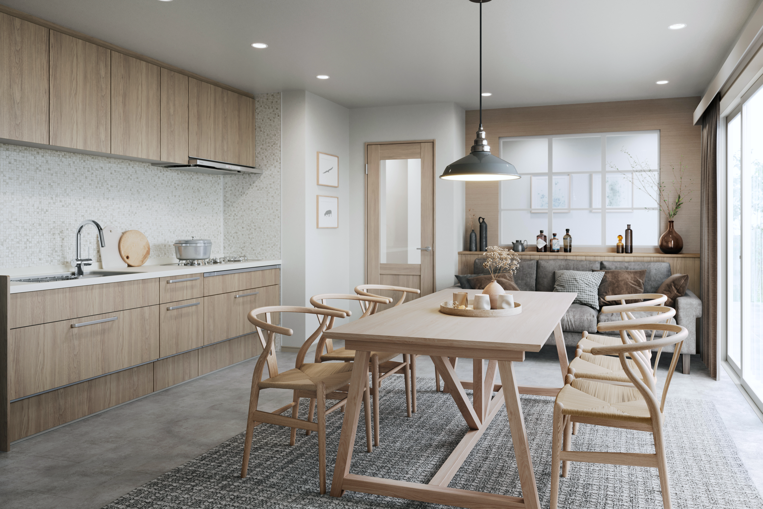
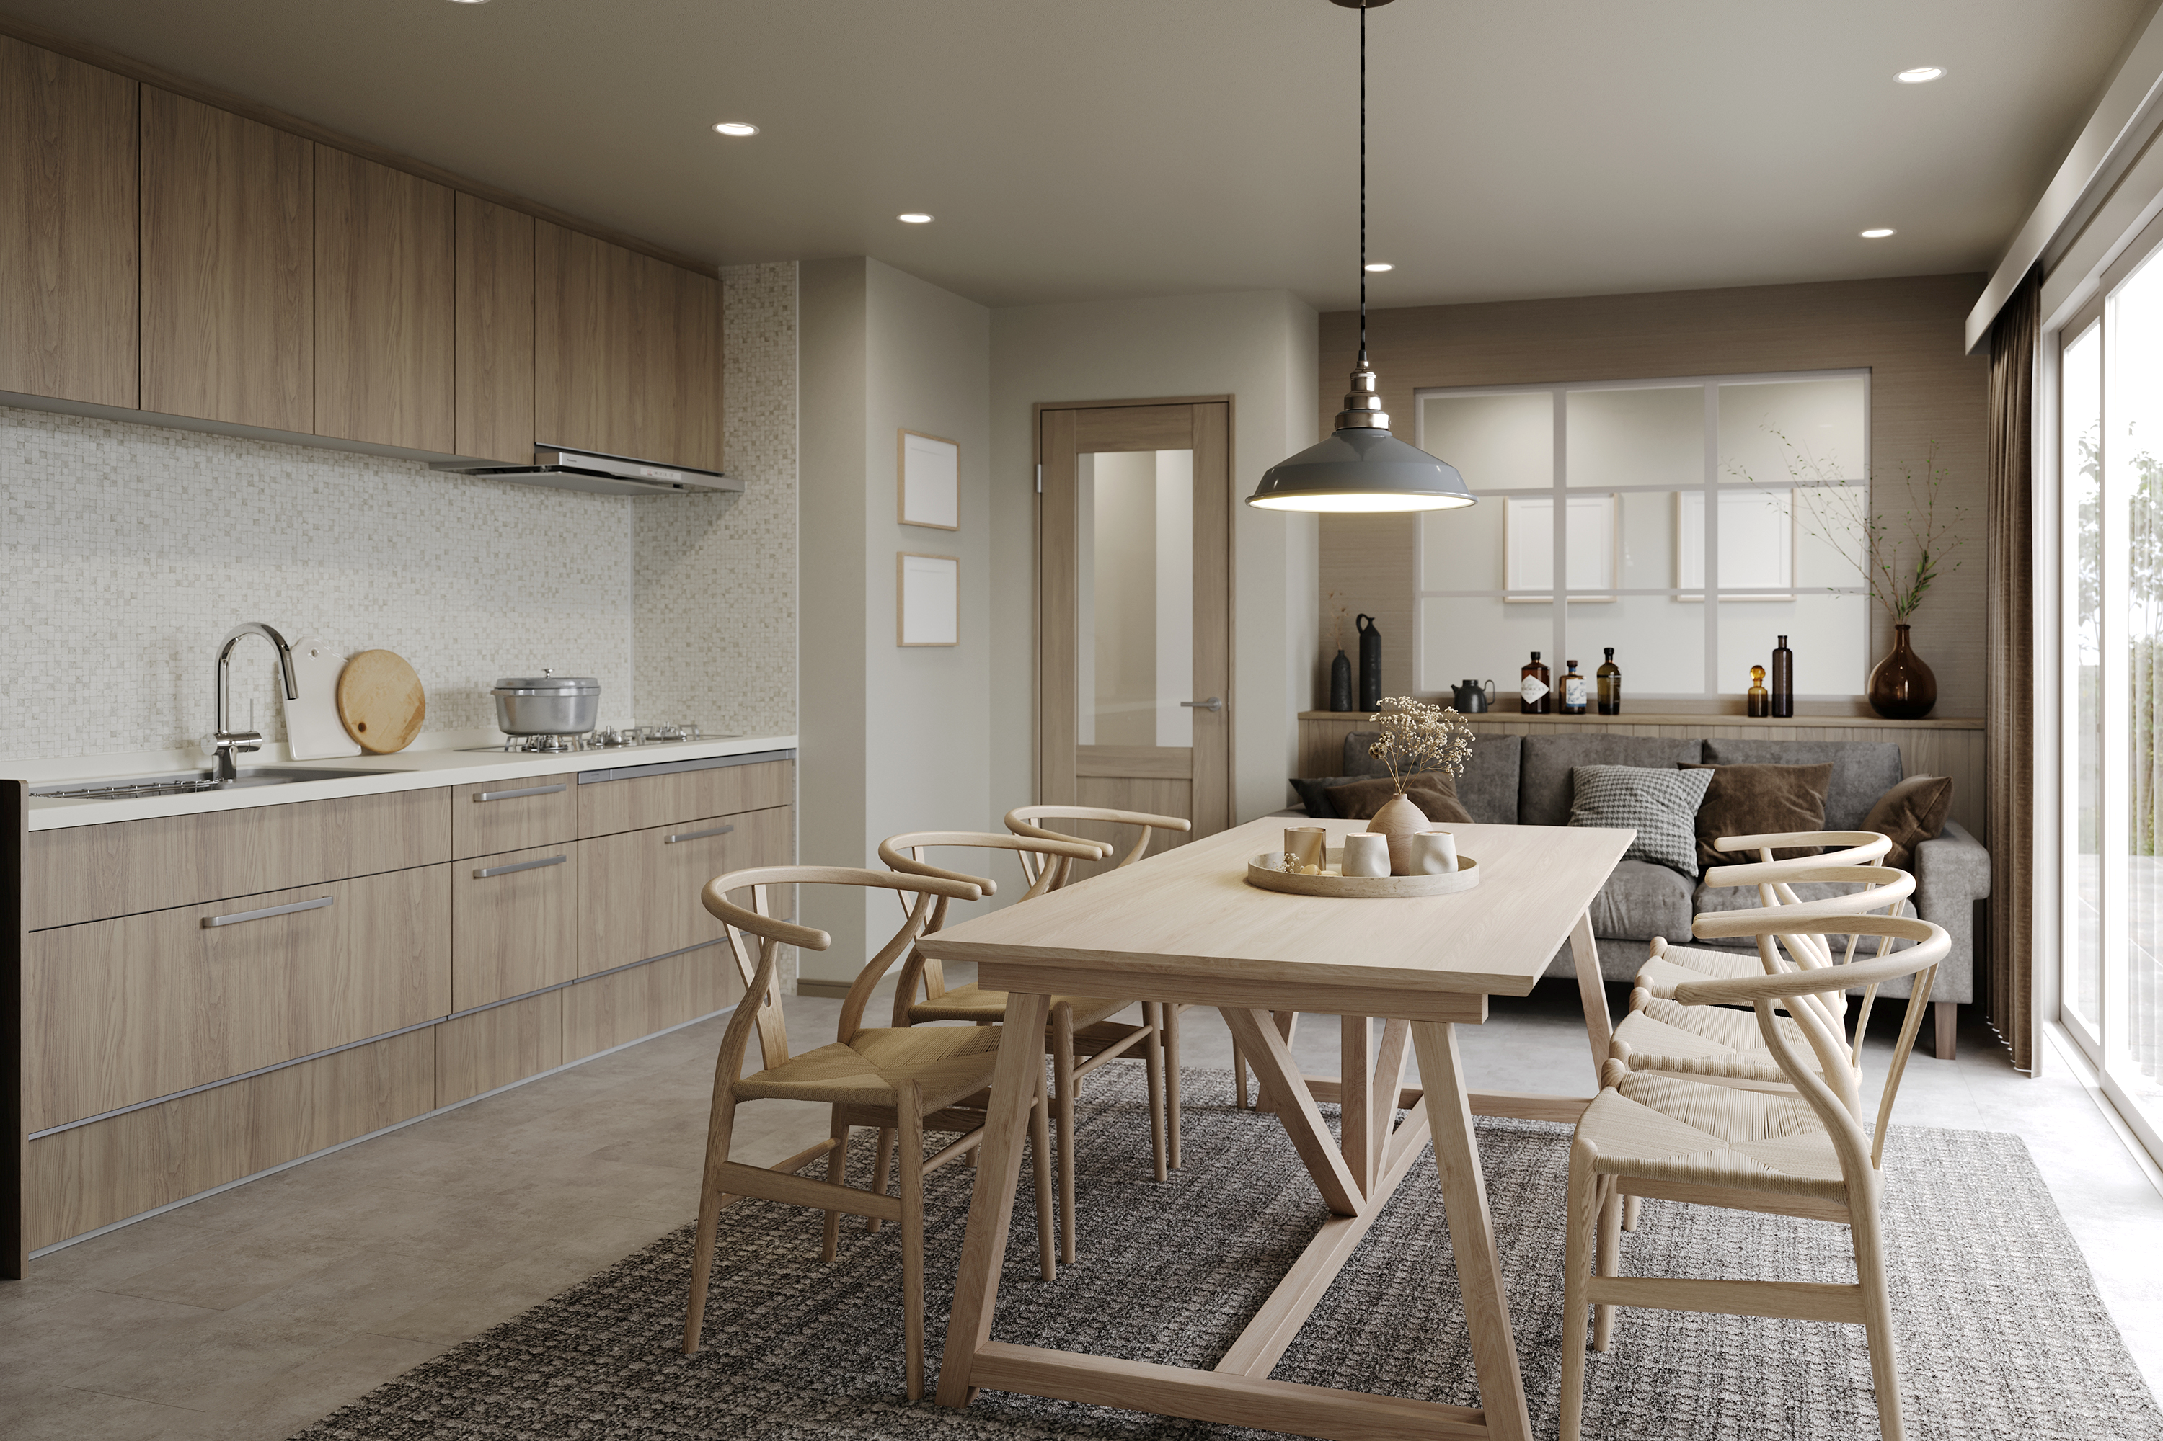
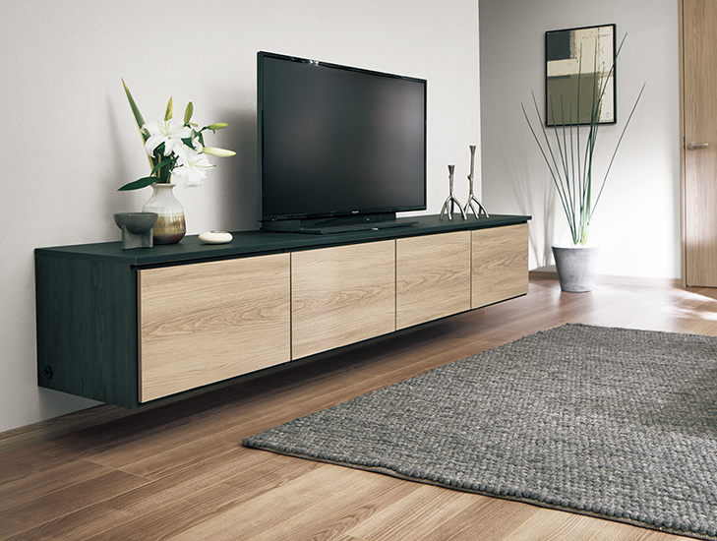
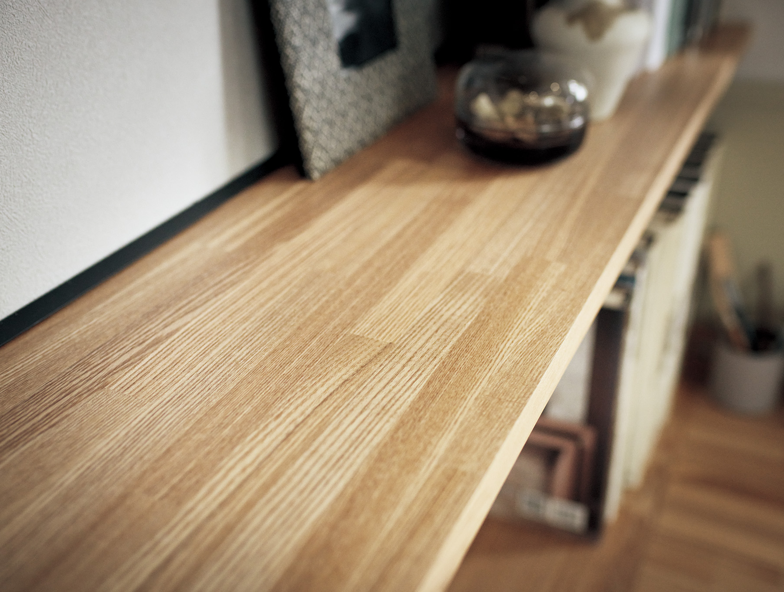
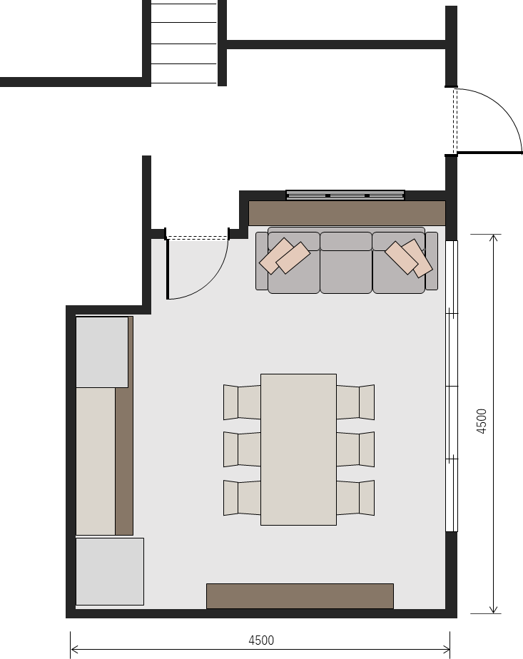
WITH Life Style - GRACE
WI-GR-01
空間づくりにおすすめのアイテム
①
②
④
① 室内窓 ［暮らし＆リフォーム］
② パネリング ［ベリティス］
③ キュビオス ［暮らし＆リフォーム］
④ インテリアカウンター ［ベリティス］
①
④
②
③

